Slide 1

NHIỆT LIỆT CHÀO MỪNG
QUÝ THẦY CÔ VÀ CÁC EM
THAM GIA GIỜ HỌC
Môn: Tiếng Việt

Slide 2

xóm | nồm | rơm | kẽm | nêm | sim | chùm
tai | hãy | đấy | hỏi | hội | khơi

Slide 3
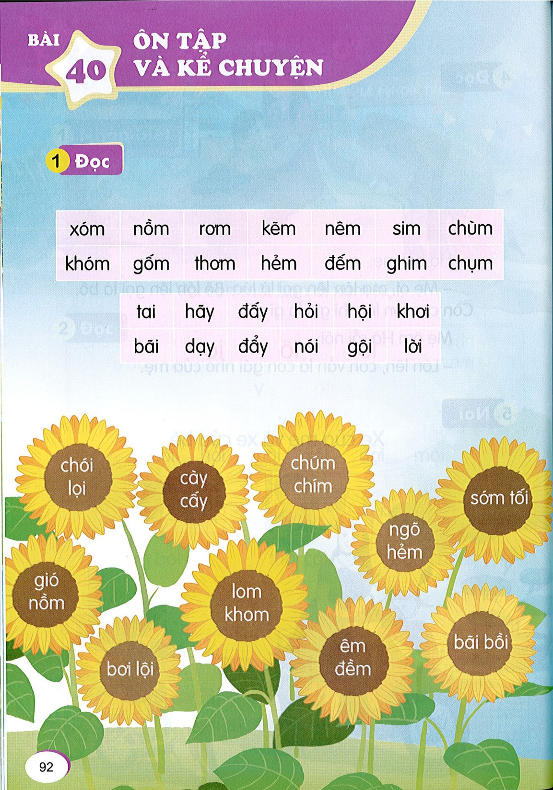

Slide 4

chói lọi

Slide 5
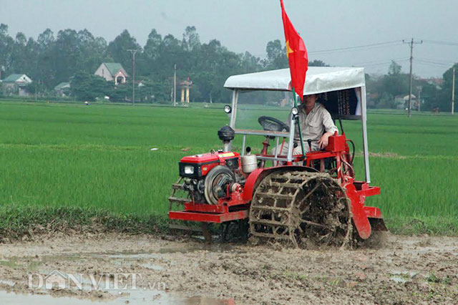
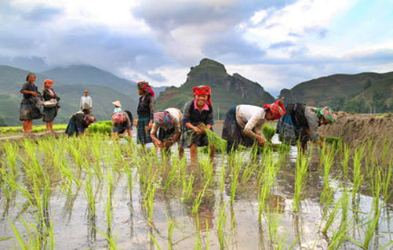
cày cấy

Slide 6
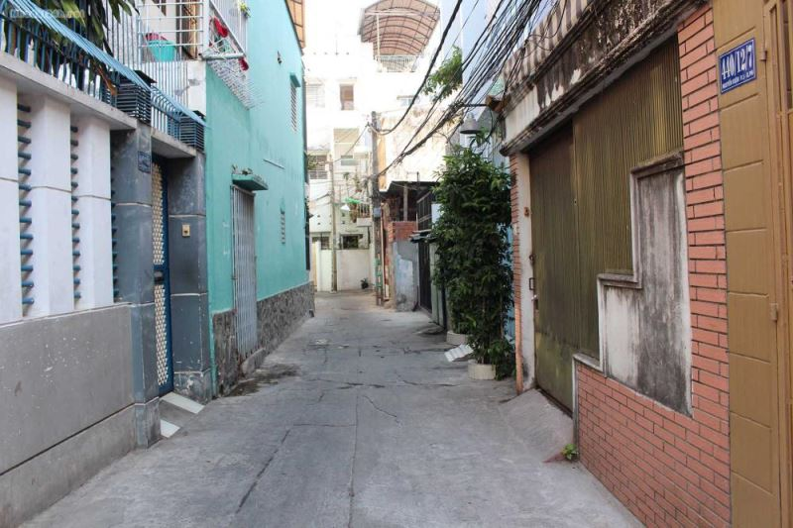
ngõ hẻm

Slide 7
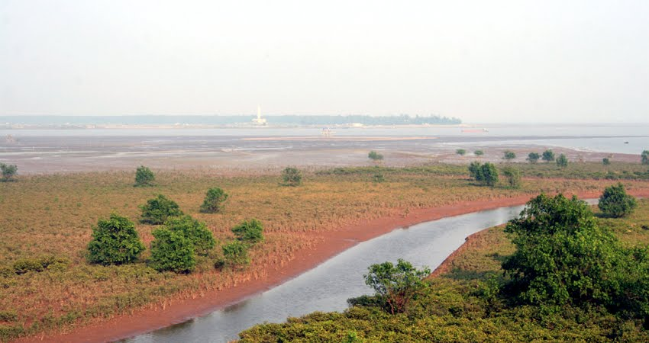
bãi bồi

Slide 8
Nhím con ra bãi cỏ tìm cái ăn. Nó phấn chấn khi thấy vô số quả chín thơm ngon. Nhím vội chạy về gọi bạn chồn. Cả hai quay lại, ăn đến no nê.
1
2
3
4

Slide 9
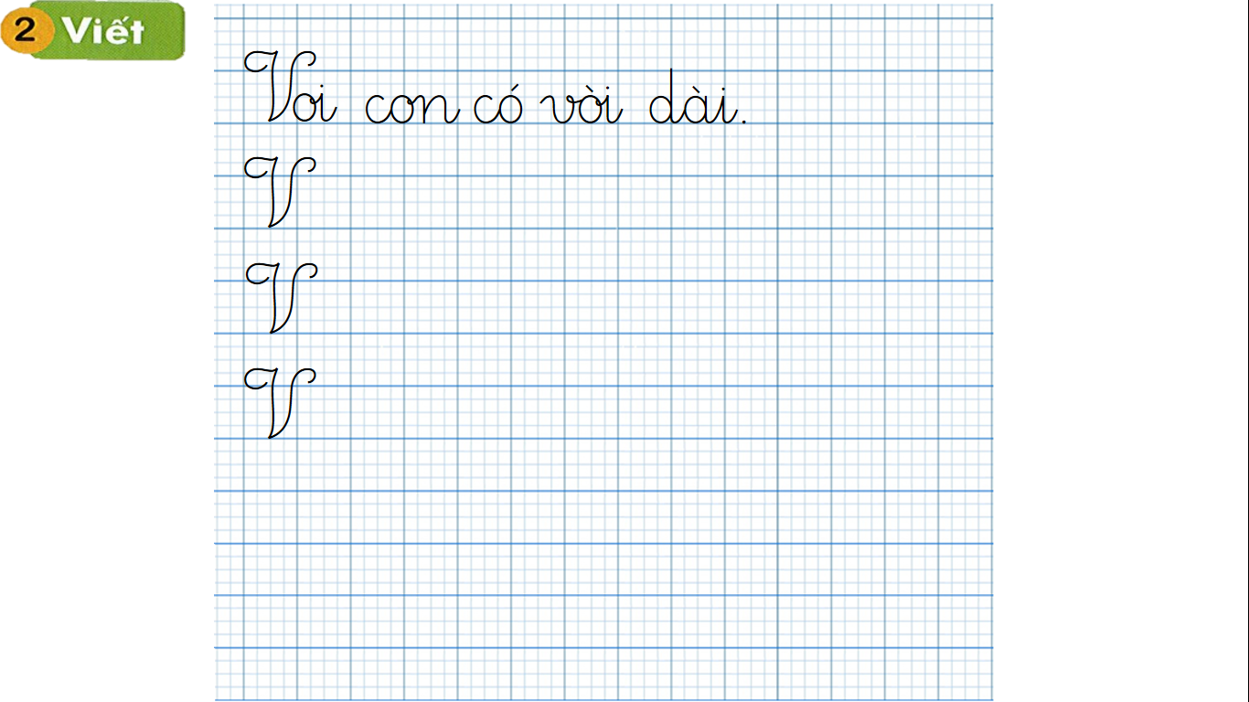

Slide 10
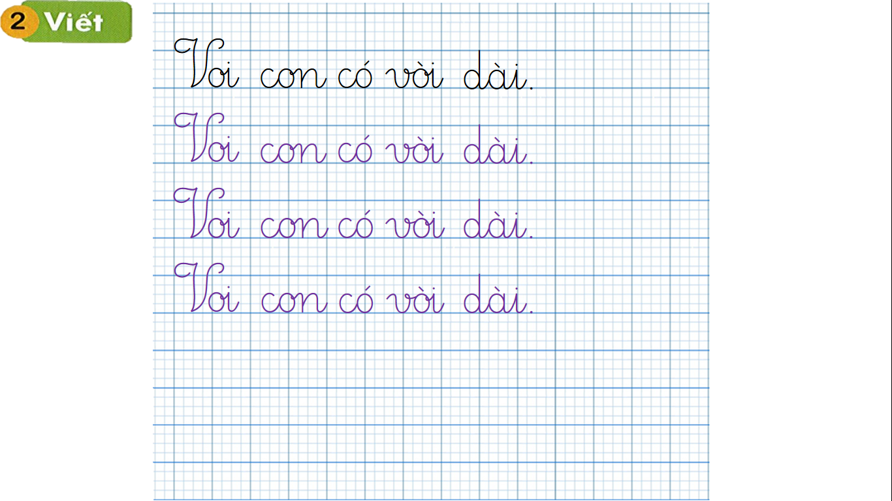

Slide 11
TIẾT 2

Slide 12


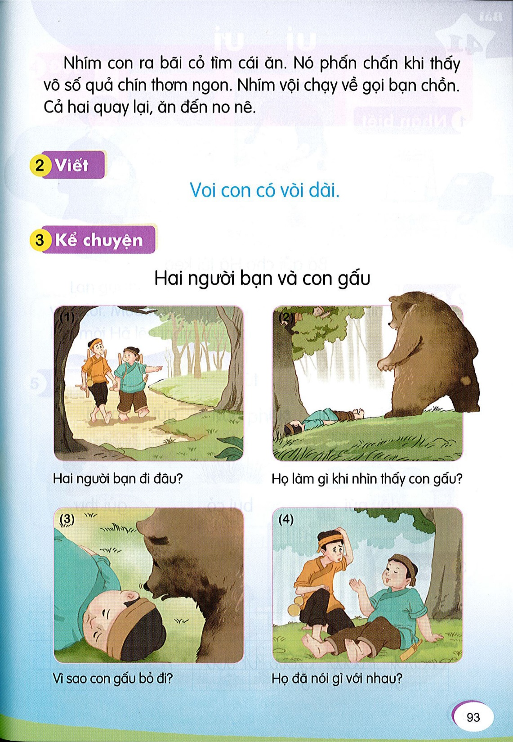
Hai người bạn và con gấu

Slide 13
Hai người bạn đi đâu ?
Hai người bạn cùng nhau vào rừng.

Slide 14

Họ làm gì khi nhìn thấy con gấu?
Chàng gầy liền nhanh chân trèo lên cây và nấp sau cành cây. Còn chàng béo nằm xuống đất và giả chết.

Slide 15
Vì sao con gấu bỏ đi?
Nó ngửi khắp người chàng béo và tưởng anh đã chết.

Slide 16
Họ đã nói gì với nhau?
Chàng gầy hỏi:
- Con gấu đã thì thầm gì với cậu thế?”
Chàng béo nói:
- Gấu nói với tôi là không nên chơi với người bạn bỏ mình đi khi gặp nguy hiểm.

Slide 17

Thi kể chuyện

Slide 22
Hai người bạn và con gấu

